Slide 1




洪嘉浚 執行長
康 銳 美 學 牙 醫 診 所

Slide 2




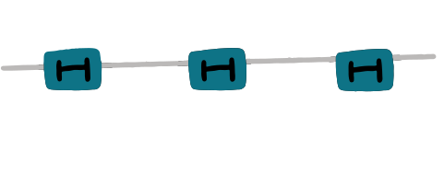
THANK
YOU

